Slide 1

고급문제해결
N보다 작은 모든 소수 나열하기
2016117401
김기훈

Slide 2

목차
1. 문제 설명
2. 사전 지식
3. 문제 풀이

Slide 3

문제 설명

Slide 4

1. 문제 설명
Ex: 15가 주어진다면
{2,3,5,7,11,13}
문제
N이 주어질 때 N보다 작은 소수를 구하는 문제

Slide 5

사전 지식

Slide 6
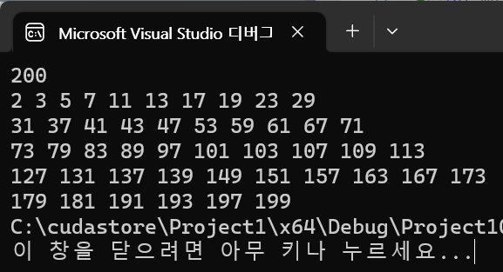
소수
자기 자신과 1로만 나누어 지는 수
짝수는 2만 존재

Slide 7

문제 풀이

Slide 8
3. 문제 풀이
에라토스테네스의 체라는 알고리즘이 존재
모든 수들을 나열시킵니다.
2부터 시작해서 2의 배수들을 X표시 합니다
X표시 되어 있지 않은 수를 차례로 선택해서 그 수의 배수들을 X표시합니다.
반복합니다.
X가 되어 있지 않은 수들이 소수입니다.

Slide 9
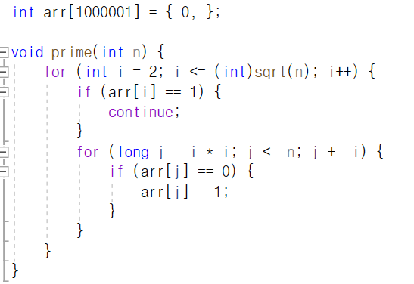
3. 문제 풀이
소수 코드를 보면 sqrt(n)이라는 부분이 있습니다. 이는 수가 소수가 아닐 경우 필히 sqrt(n)보다 작은 수로 나누어 지기 때문입니다.
15라는 숫자가 있으면 3*5인데 sqrt(15)하면 3까지 해서 나누어지니 합성수 입니다.
J = i*i인 이유는 i*i전에 값들은 이미 다 판별되었기 때문입니다.

Slide 10
3. 문제 풀이
200이라는 숫자를 넣고 돌린 코드입니다.

Slide 11
3. 응용
어떤 N이 주어졌을 때 이 숫자의 소수 여부를 판별할 수 있을까?라는 문제로 확장이 가능합니다.
Ex: 20은 소수아님 23은 소수

Slide 12
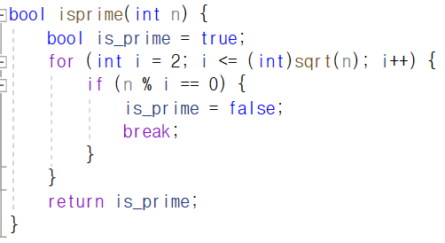
3. 응용
이 코드는 n이 주어졌을 때 n이 소수인지 아닌지 확인하는 코드

Slide 13
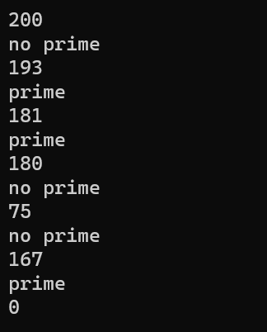
3. 문제 풀이
다양한 숫자를 넣고 체크해본 코드입니다.

Slide 14
3. 문제 풀이
백준 1929(소수 구하기)
백준 1978(소수 찾기)
백준 1016(제곱 ㄴㄴ수)

Slide 15

감사합니다!

